Slide 1
新公司成立流程

Slide 2
案例：
张三最近在想一件事情，都说男人三十而立。这个“立”字其中一层含义就是“立业”。张三自己也在职场打拼了10多年，手头上也存了一点积蓄。听朋友李四说这两年服装生意不错，两人想着辞掉工作合伙开个服装销售公司。可是面临的问题就是这公司怎么成立，需要办理什么手续呢？为了这事，这几天一直在犯愁。。。。。

Slide 3
思考一：成立新公司需要办理些什么呢？

Slide 4
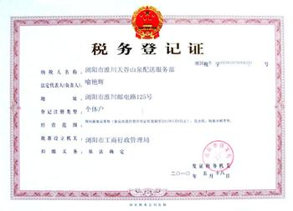

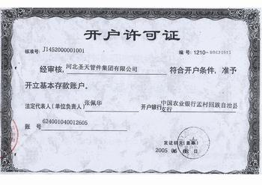

Slide 5
这些天张三、李四通过一些了解，知道了要是想成立一间公司，除了钱是必不可少之外。当务之急就是先去工商部门办理公司的营业执照。

Slide 6
思考二：那么营业执照怎么进行办理呢？

Slide 7
办理营业执照需要提供的证明有：
1、企业核名通知
2、租房合同
3、公司章程
4、验资报告
5、设立登记申请表、股东（发起人）名单、
6、董事经理监理情况
7、法人代表登记表
8、指定代表或委托代理人登记表。

Slide 8
思考三：《企业名称预先核准申请表》的办理？

Slide 9
第二天
张三与李四来到了广州市天河路112号广州工商行政管理局办理营业执照，跟工作人员说明原因后，领取了一张《企业名称预先核准申请表》进行填写。
（详细见附表1）

Slide 10
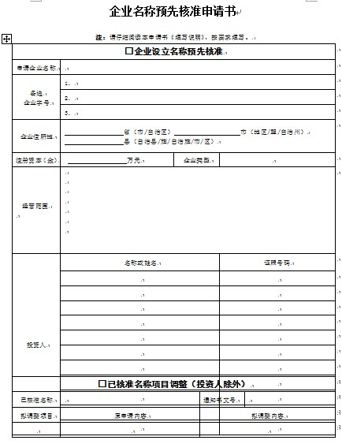
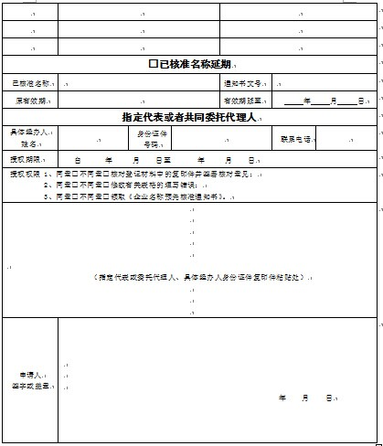
附表1

Slide 11
一、填写《企业名称预先核准申请表》需要注意的问题：
  （一）申请企业名称的填写
  填写你准备取的公司名称，由工商局上网（工商局内部网）检索是否有重名，如果没有重名，就可以使用这个名称，就会核发一张“企业（字号）名称预先核准通知书”。
  30元可以帮你检索5个名字，很多名字重复，所以一般常见的名字就不用试了，免得花冤枉钱

Slide 12
（二）选择公司的形式
1、国有独资公司
指国家单独出资、由国务院或者地方人民政府授权本级人民政府国有资产监督管理机构履行出资人职责的有限责任公司。

Slide 13
2、有限责任公司：
（1）股东符合法定人数即由2个以上50个以下股东共同出资设立；
（2）股东出资达到法定资本最低限额3万。
（3）股东共同制定公司章程；
（4）有公司名称，建立符合有限责任公司要求的组织机构；
（5）有固定的生产经营场所和必要的生产经营条件。

Slide 14
3、一人有限责任公司：
（1）股东为一个自然人或一个法人；
（2）一个自然人只能注册一个一人有限公司。
（3）一人有限公司注册资金须一次缴足.
（4）最低注册资本10万元。

Slide 15
4、股份有限责任公司：
（1）设立股份有限公司，应当有2人以上为发起人，其中须有过半数的发起人在中国境内有住所。
（2）股份有限公司发起人，必须按照法律规定认购其应认购的股份，并承担公司筹办事务；
（3）以募集方式设立股份有限公司，必须经过国务院授权的部门或者省级人民政府批准；
（4）股份有限公司的注册资本为在公司登记机关登记的实收股本总额；
（5）股份有限公司注册资本最低限额为人民币500万元。股份有限公司注册资本最低限额需高于上述所定限额的，由法律、行政法规另行规定除外。

Slide 16
5、个体工商户：
（1）有经营能力的城镇待业人员、农村村民以及国家政策允许的其他人员，可以申请从事个体工商业经营；
（2）申请人必须具备与经营项目相应的资金、经营场地、经营能力及业务技术。
（3）对注册资金实行申报制，没有最低限额。

Slide 17
张三跟李某看完之后，作出了如下判断
1、国有独资，这个想要也得有门去要啊。。。。
2、有限责任，这个最靠谱。。。。。
3、一个独资，这个，这个。。。。。
4、股份责任，这个要求的金额有点。。。。
5、个体工商户，我们还是想开个公司。。。。。
最终两人权衡之后，选择成立一个有限责任公司资金要求也不高，而且承担责任也有限。最终广州市班尼路服装有限公司通过审核。

Slide 18
现在《企业名称预先核准申请表》的问题解决了，那么接下来需要考虑的是办公地点的选择。

Slide 19
思考四：办公地点的选择？

Slide 20
张三跟李某商量，既然是做服装销售生意，那么办公地点最好选择人流量较大，比较繁华的地段，最后决定在越秀区北京路步行街附近的一幢写字楼租下了一个办公室与步行街租了一个门面。

Slide 21
租办公室注意的问题：
1、去专门的写字楼租一间办公室，如果自己有厂房或者办公室也可以，
2、有的地方不允许在居民楼里办公。
3、租房后要签订租房合同，并让房东提供房产证的复印件。_x001f_（详细见附表2）
4、签订好租房合同后，还要到税务局去买印花税，按年租金的千分之一的税率购买
例如你的每年房租是1万元，那就要买10元钱的印花税，贴在房租合同的首页，后面凡是需要用到房租合同的地方，都需要是贴了印花税的合同复印件。_x001f_

Slide 22
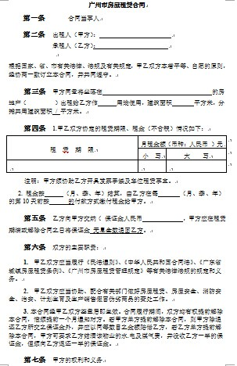
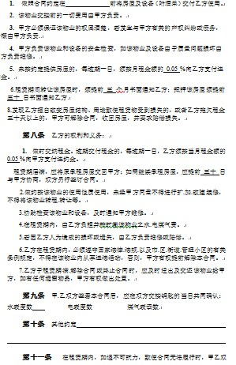
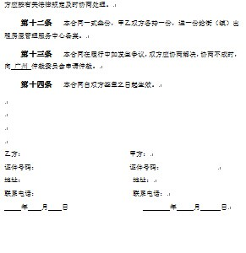
附表2

Slide 23
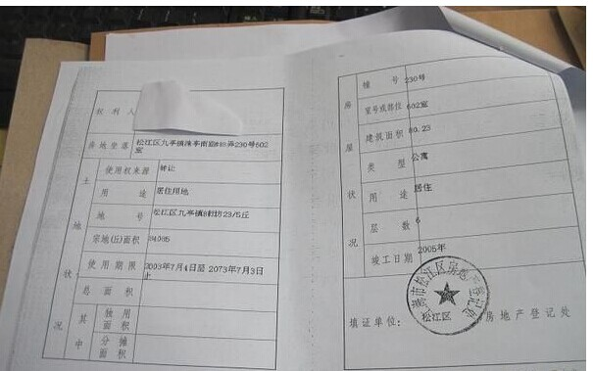
附表2
房地产复印件

Slide 24

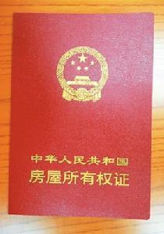


Slide 25
办公地点环境优越，并且视野开阔。张三开始紧锣密鼓地安排装修，期待着焕然一新的办公环境。
在张三进行办公地点的选择时，李四也没有闲着，李四在忙什么呢？

Slide 26
思考五：公司章程

Slide 27
对于编制一些规章制度，向来都是李四的强项。自然而然，公司需要的章程也就交到了他手上完成。不出几天时间，一个公司完整的章程就这样给编出来了。。。。
（详细见表3）

Slide 28
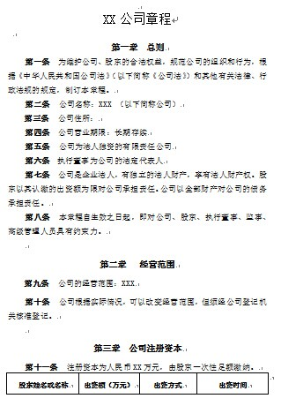
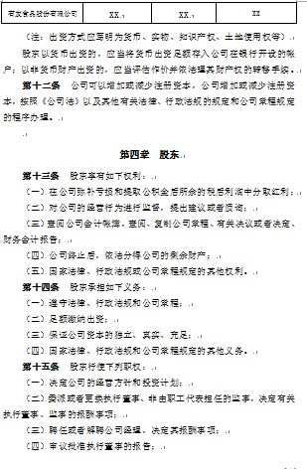
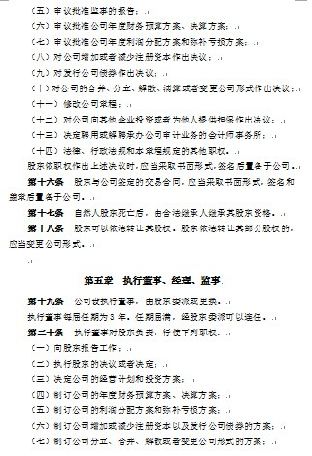
附表3

Slide 29
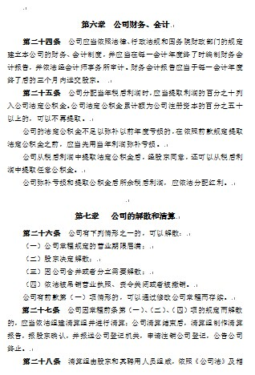
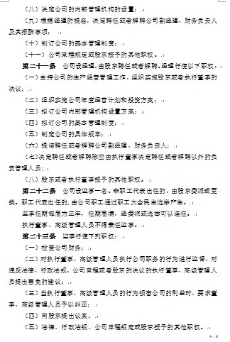
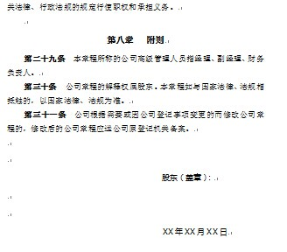
附表3

Slide 30
公司章程的编制注意事项：
编写“公司章程”，可以在工商局网站下载“公司章程”的样本，修改一下就可以了。章程的最后由所有股东签名。

Slide 31
公司章程已经完成，并由张三跟李四共同签名确认了所列的事项，总感觉签名的时候只写个名字，似乎少了些东西，究竟少了什么东西呢？

Slide 32
思考六：签名缺少的东西是什么？

Slide 33
张三突然想起来了，少了私章，即我们自己现在是出资人，就是这间公司的法人。当然要去刻一个法人章咯。

Slide 34
法人章刻写注意的事项：
1、法人私章与普通的私章没有什么多大区别
2、一般多是双框，外边框较宽，里边稍窄。
3、体积也比一般百姓的大，字体多采用繁体字。
4、材质没有什么特殊要求_x001f_

Slide 35


Slide 36
公司名称核准书已经完成
办公地点及租房合同已经完成
公司章程已经完成
法人章已经完成
那么接下来最关键的一步，就是公司的验资报告

Slide 37
思考七：公司验资报告办理流程

Slide 38
验资，其实就是对公司注册资本金额进行验证。怎么样进行验资呢？
张三跟李四想了想，难不成还真的抱着100万的现在跑到工商局让那边的人清点？貌似这个不可能吧。。。。。。
那找谁进行验资呢？银行么？

Slide 39
思考八：找谁进行验资呢？

Slide 40
会计师事务所的业务：
1、审查企业的会计报表，出具审计报告
2、验证企业资本，出具验资报告
3、办理企业合并、分立、清算事宜中的审计业务，出具有关报告
4、法律、行政法规规定的其他审计业务。

Slide 41
验资第一步：
搞清楚要找会计师事务所进行验资后，张三在当地找到了一家方正会计师事务所进行验资，来到事务所说明情况之后，事务所给到张三一张盖有事务所公章的“银行询征函”。
（详细见附表4）

Slide 42
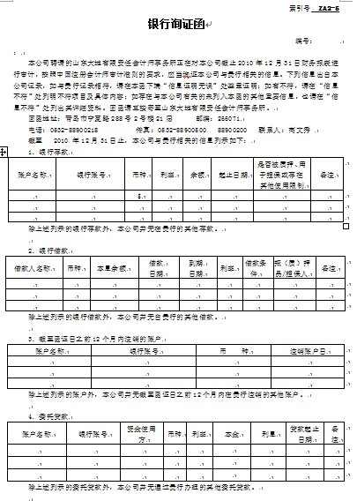
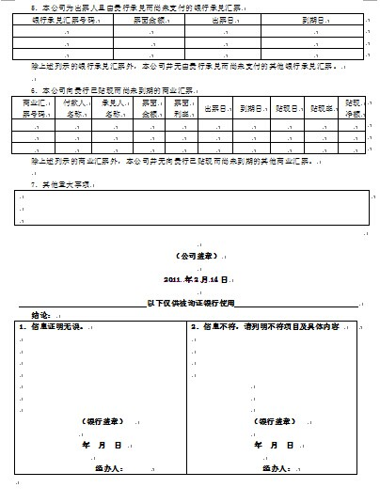
附表4

Slide 43
银行询证函？
张三拿到手上之后，敢情还要跑去银行？
带着疑问，张三咨询了方正会计师事务所的人员。

Slide 44
思考九： 是否是到银行验资呢？

Slide 45
答案是肯定的，最终验资地是银行，开立验资户进行验资，验资后再由会计师事务所出具最终的验资报告。
验资第二步：银行进行验资

Slide 46
验资户也称为临时户
临时户开立的作用以及注意事项：
1、设立临时机构
2、注册验资
3、异地临时经营需要
4、境外（含港澳台）在境内从事经营活动
注意：临时户最长期限不超过2年，外地临时采购时可以支取少量的现金，如用于注册验资，在验资期间只收不付

Slide 47
银行验资需要注意事项1：
1、验资的资金（现金）
2、公司章程
3、空白询征函表格
4、法人章
5、企业名称预先核准通知书原件
6、法人身份证件
7、法人授权书
8、同意预留 XXX人印鉴证明原件（统一格式）

Slide 48
银行验资需要注意事项2：
公司法规定，注册公司时，投资人（股东）必须缴纳足额的资本，可以以贷币形式（也就是人民币）出资，也可以以实物（如汽车）、房产、知识产权等出资。 到银行办的只是货币出资这一部分，如果你有实物、房产等作为出资的，需要到会计师事务所鉴定其价值后再以其实际价值出资，比较麻烦，因此建议你直接拿钱来出资，公司法不管你用什么手段拿的钱，自己的也好、借的也好，只要如数缴足出资款即可。_x001f_

Slide 49
终于银行验资已经完成
张三返回到方正会计师事务所办理最后的验资报告
详细见附表5

Slide 50
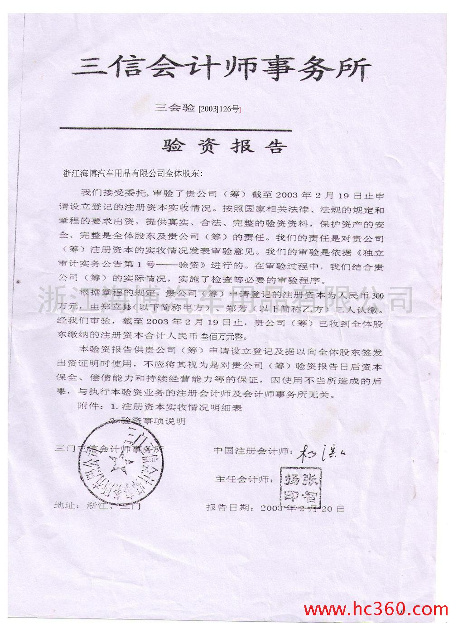
附表5
验资报告

Slide 51
验资报告办理注意事项：
1、银行出具的股东缴款单
2、银行盖章后的询征函
3、公司章程
4、企业核名通知
5、房租合同
6、房产证复印件

Slide 52
思考十：营业执照最后的申请？

Slide 53
领取营业执照注意事项1：
到工商局领取公司设立登记的各种表格，包括：
1、设立登记申请表、
2、股东（发起人）名单、
3、董事经理监理情况、
4、法人代表登记表
5、指定代表或委托代理人登记表。

Slide 54
领取营业执照注意事项2：
填好后上述表格后，连同：
1、核名通知
2、公司章程
3、房租合同
4、房产证复印件
5、验资报告一起交给工商局。
大概3个工作日后可领取执照。

Slide 55
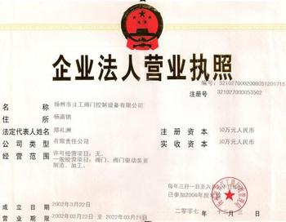

Slide 56
思考十一：营业执照完成后，接下来做什么？

Slide 57
凭营业执照
张三来到了公安局指定的刻章社，去刻公章、财务章。

Slide 58



Slide 59
思考十二、营业执照、公章完成后接下来
需要办理？

Slide 60
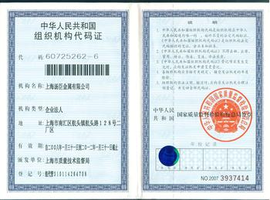
企业组织机构代码证

Slide 61
张三想着，怎么营业执照之后，还有一个组织机构代码证，这个证有什么作用，在哪里办理呢？

Slide 62
组织机构代码证的作用1：
1、向银行申请开立基本账户，作为结算账户，只有在这个基本账户的基础上，企业才能申请一般帐户，才可以购买现金支票。而申请办理这两种账户的时候都必须向银行提供组织机构代码证等相关资料。

Slide 63
组织机构代码证的作用2：
2、企业想经营，就需要先去税务部门办理相关税务登记手续，同时申请购买发票。而企业税号的15位数字中，前6位是行政区划号段，后面9位是企业组织机构代码号

Slide 64
组织机构代码证的作用3：
3、还有在车辆落户、申请人事调动、办理员工社会保障时都离不开代码证。
简单描述，组织机构代码证是企业的“身份证”

Slide 65
组织机构代码证办理流程：详细见附表6
注意事项：
1、工商行政管理局核发的营业执照；
2、法定代表人身份证原件及复印件
3、经办人身份证原件及复印件
4、单位公章
办这个证需要半个月，技术监督局会首先发一个预先受理代码证明文件，凭这个文件就可以办理后面税务登记证、银行基本户开户手续_x001f__x001f_

Slide 66
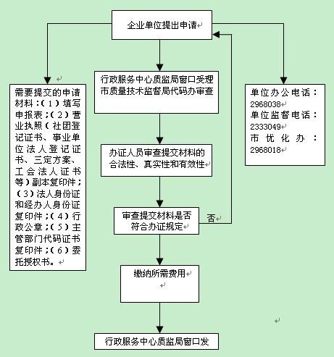
附表6
组织机构代码证
办理流程图

Slide 67
思考十二、税务登记证的开立？

Slide 68
税务登记证办理流程
1、纳税人应当自领取《营业执照》之日起30日内，向税务机关申报办理税务登记。办理税务登记时，应当提供以下证件：营业执照、组织机构代码证、法定代表人身份证、银行开户许可证(基本户)、房屋产权证明或房屋租赁合同、以上须提供原件及复印件;公司章程复印件。
2、纳税人应到征收分局(报税大厅)“税务登记”窗口，领取《税务登记表》、《纳税户数据采集表》。持填写完毕的《纳税户数据采集表》和相关资料原件、复印件，到所属税务分局进行税收管理员分配，由税收管理员进行实地核查，为纳税户办理资料填写的核查、审核、涉税鉴定等事宜。
3、税务分局对《纳税户数据采集表》经过审查，内容填写齐全，信息准确的，并且分局局长及税收管理员签字盖章齐全的，征收分局工作人员受理并打印税务登记证，并完成《纳税户数据采集表》的录入，纳税户在此过程中完成税收申报及缴纳。

Slide 69
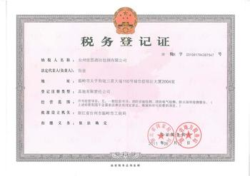

Slide 70
银行结算账户的开立
基本户、一般户、专用户、临时户
（详细见附表7）

Slide 71
附表7（基本户）
开立基本存款账户,不同的存款人应按下列要求向银行相关网点出
具证明文件
1. 企业法人，应出具企业法人营业执照正本。
2. 非法人企业，应出具企业营业执照正本。
3. 机关和实行预算管理的事业单位，应出具政府人事部门或编制委员会的批文或登记证书和财政部门同意其开户的证明；非预算管理的事业单位，应出具政府人事部门或编制委员会的批文或登记证书。
4. 军队、武警团级（含）以上单位以及分散执勤的支（分）队，应出具军队军级以上单位财务部门、武警总队财务部门的开户证明。
5. 社会团体，应出具社会团体登记证书，宗教组织还应出具宗教事务管理部门的批文或证明。
6. 民办非企业组织，应出具民办非企业登记证书。
7. 外地常设机构，应出具其驻在地政府主管部门的批文。

Slide 72
附表7（基本户）
8. 外国驻华机构，应出具国家有关主管部门的批文或证明;外资
企业驻华代表处、办事处应出具国家登记机关颁发的登记证。
9. 个体工商户，应出具个体工商户营业执照正本。
10. 居民委员会、村民委员会、社区委员会，应出具其主管部门的批文或证明。
11. 独立核算的附属机构，应出具其主管部门的基本存款账户开户许可证和批文。
12. 其他组织，应出具政府主管部门的批文或证明。
存款人为从事生产、经营活动纳税人的，还应出具税务部门颁发的税务登记证。根据国家有关规定无法取得税务登记证的，可不出具。还需出示国家颁发的组织机构代码证（正本），法人身份证（如果不是法人本来前来开设基本户，需出示被授权人身份证和法人身份证，然后根据银行提供的授权书）。此外还需携带企业公章，财务章和法人私章

Slide 73
附表7（一般户）
只要是已取得了合法的企业法人都可以携带相关材料
向任意银行申请开立一般银行账户。
1.存在借款和其他结算需要：存款人开立一般存款账户没有数量限制，存款人可根据需要自主选择银行。
2.其他结算需要是指：一方面存款人为享受不同银行的特色服务，如某银行清算系统汇划快，结算速度快，某行开办新业务，可以根据业务需要办理一般存款账户；另一方面存款人为规避集中存放资金于一家银行带来的风险，可以根据自身经营特点，自主选择银企合作较好的存款银行 开立一般存款账户。

Slide 74
附表7（专用户）
开立专用存款账户：需要提供基本存款账户开户许可证核准号。存款人开立基本存款账户所需的所有证明文件。国家法律、法规、规章及政府相关部门规定的需要专款专用的文件；存款人开立基本存款账户的开户许可证，以及其他证明文件。

Slide 75
附表7（临时户）
开立临时户需要带工商局发的企业名称预先核准通知书和出资人的身份证还有人名章，到银行开户。如果不是验资户，一般情况下普通的企业无法开出临时户。

Slide 76
公司注册流程总结
名称核准（确定公司名字）：到工商局领取一张“企业(字号)名称预先核准申请表”并填写
租房、签订租房合同： （ →租房房产证、租赁合同）
买租房的印花税：到税务局去买印花税，按年租金的千分之一的税率购买，贴在房租合同的首页。凡是需要用到房租合同的地方，都需要是贴了印花税的合同复印件。
编写“公司章程”： （→章程的最后由所有股东签名）
刻私章：刻法人私章(方形的)。
到会计师事务所领取“银行询征函”。
去银行开立公司验资户：所有股东带上自己入股的那一部分钱到银行，带上公司章程、核名通知、法人代表的私章、身份证、用于验资的钱、空白询征函表格，到银行去开立公司帐户（→开验资户）。开立好公司帐户、存入相应的钱。银行会出具缴款单、并在询征函上盖银行的章。
  注意：公司法规定，注册公司时，投资人(股东)必须缴纳足额的资本，可以以货币形式(也就是人民币)出资，也可以以实物(如汽车、房产、知识产权等)出资。到银行办的只是货币出资这一部分，如果你有实物、房产等作为出资的，需要到会计师事务所鉴定其价值后再以其实际价值出资。

Slide 77
办理验资报告： 联系会计师事务所，拿着银行出具的股东缴款单、银行盖章后的询征函，以及公司章程、核名通知、房租合同、房产证复印件，到会计师事务所办理验资报告。
注册公司：到工商局领取公司设立登记的各种表格，包括设立登记申请表、股东(发起人)名单、董事经理监理情况、法人代表登记表、指定代表或委托代理人登记表。填好后，连同核名通知、公司章程、房租合同、房产证复印件、验资报告一起交给工商局。
刻章：凭营业执照，到公安局特行科审批，然后到指定的刻章社，去刻公章、财务章，刻完后再去公安局备案。后面步骤中，均需要用到公章或财务章。现银行要求必须用牛角章，比较贵。
办理企业组织机构代码证：凭营业执照到技术监督局办理组织机构代码证。
办理税务登记：领取执照后，30日内到当地税务局申请领取税务登记证。一般的公司都需要办理2种税务登记证，即国税和地税。
去银行开基本户： 凭营业执照、组织机构代码证、税务登记证以及1000元左右现金，去银行开立基本帐号。开基本户需要填很多表，包括营业执照正本原件、身份证、组织机构代码证、公章、财务专用章、法人章。

